Slide 1

第15回
バリデーション指針とは
イーコンプライアンスのYouTubeライブ配信
2021年11月22日
イーコンプライアンス
http://eCompliance.co.jp

Slide 2
バリデーション基準の改定（施行通知）
今般の GMP 省令の改正に伴い、バリデーション基準が廃止され、バリデーション指針となった。
本バリデーション指針は、平成25年8月30日付け薬食監麻発0830第１号通知の「第４ バリデーション基準」 を置き換えるものである。
バリデーション基準にはあった「用語の定義」や「回顧的バリデーション」がなくなった。

Slide 3
バリデーション基準の改定（施行通知）
薬生監麻発0428第2号 『医薬品及び医薬部外品の製造管理及び品質管理の基準に関する省令の一部改正について』（2021年４月28日）（施行通知）
  第４ バリデーション指針
    当該医薬品又は医薬部外品の製品品質への影響を考慮し、本バリデーション指針又はこれと同等以上の海外のガイドラインを参照することが求められる。

Slide 4
バリデーション基準の改定（施行通知）
つまり必ずしも本バリデーション指針に従う必要はなく、PIC/S GMP ANNEX 15「Qualification and Validation」（適格性評価とバリデーション）など海外のガイドラインを参照することでも構わないとのことである。
しかし、この要求には些か疑問を感じる。そもそもPIC/Sは規制当局の集まりであり、加盟国の規制要件や査察基準を統一する目的で組織されている。けっして製薬企業向けのための組織やガイダンスではない。
本来は、PIC/Sの要求事項等に従って加盟規制当局が規制要件等を整備し、企業に対して遵守を求めるのが筋ではないだろうか。

Slide 5
バリデーション基準の改定（施行通知）
「バリデーション」のみならず、「医薬品品質システム」、「品質リスクマネジメント」、「リスクベースドアプローチ」、「データインテグリティ」といった21世紀における新たなGMPの要求事項はほとんどFDAなど海外の規制当局が最初に提唱した概念である。
3極の1つを担う医薬品消費大国の日本が世界に通用する新しい概念の規制要件を提案できていないのは残念である。
また海外の後追いでそれらを省令に盛り込んでいる（改正GMP省令は16年ぶりの改正である）。そのうえで、海外のガイドラインやPIC/Sを参照せよというのは理解に苦しむ。

Slide 6
バリデーション指針の目
２．バリデーション指針
  （１）バリデーションの目的等
  （２）バリデーションにより検証する事項
  （３）バリデーション計画書
  （４）バリデーションの責任者の業務
  （５）バリデーションの種類等
    ①適格性評価（Qualification） ④再バリデーション
    ②プロセスバリデーション（Process Validation：PV） ⑤変更時のバリデーション
    ③洗浄バリデーション
  （６）バリデーション報告書
  （７）その他

Slide 7
バリデーション指針改定の必然性
パブリックコメントに対する回答
Q）平成25年8月30日付け薬食監麻発0830第１号通知の「第４ バリデーション基準」の要件は、PIC/SのGMPガイドライン アネックス15（2015年改定版）と較べてかなり古い内容になっており、国際的には適切なGMPの運用には不十分と思われる。バリデーションの国際的整合性はいつ整える計画であるのか？
A）改正後の本省令の施行に伴って、平成25年8月30日付け薬食監麻発0830第１号通知の別紙１及び別紙２で改正された平成17年３月30日付け薬食監麻発第0330001号通知の記の第３章（御意見の「バリデーション基準」を含む。）は廃止し、改正後の第13条の適用に関して、PIC/SのGMPガイドライン アネックス15との整合化を図る予定です。
バリデーション基準→バリデーション指針に改定された理由は国際整合のため。
これまでのバリデーション基準は廃止となった。

Slide 8
バリデーション基準の改定
バリデーション基準1
1. 医薬品・医薬部外品GMP省令に規定するバリデーションについては、品質リスクを考慮し、以下の「バリデーション基準」に基づいて実施すること。
バリデーション指針1
１．GMP省令第13条又は第41条に規定するバリデーションを行うに当たっては、当該医薬品又は医薬部外品の製品品質への影響を考慮し、下記２．のバリデーション指針又はこれと同等以上の海外のガイドラインを参照することが求められる。
バリデーション基準は遵守すべき規範としての位置付であった。
必ずしも本バリデーション指針に則る必要はなく、同等以上の海外のガイドライン（PIC/S GMP Annex 15）の参照でも可。
「ガイドライン」的な位置づけであること、必須参照ではない（遵守すべき“基準”ではない）ということを示すために基準→指針に用語を変更???

Slide 9
施行通知（薬生監麻発0428第2号）
第４ バリデーション指針
２．バリデーション指針
（１）バリデーションの目的等
  バリデーションとは、製造所の構造設備並びに手順、工程その他の製造管理及び品質管理の方法が期待される効果を与えることを検証し、これを文書とすることをいい（GMP省令第２条第13項参照。）、当該構造設備、手順、工程等が適切であり、求められる品質の製品が恒常的に得られる旨を実証することを目的として行うものであること。

Slide 10
施行通知（薬生監麻発0428第2号）
第４ バリデーション指針
医薬品の製造業者等にあっては、本通知の第３の11．の（１）⑨のア．からキ．までの事項及び手順をあらかじめ文書としたもの（以下「バリデーションマスタープラン」という。）に基づいて、GMP省令第13条に規定するバリデーションを行うに当たり、当該医薬品のライフサイクルにわたって集積された知見（当該医薬品に係る製品の工程デザイン、商業生産時の日常的な工程確認、GMP省令第３条の４第１項の規定による品質リスクマネジメント及び同令第11条の３第１項第１号の規定による製品品質の照査の結果から得られたものを含む。）の活用が求められる。

Slide 11
施行通知の第３ 11．（１）⑨
⑨第8条 第1項第9号関係
バリデーションに関する手順は、GMP省令第13条第1項各号及び第2項の業務を適切に遂行できる内容であるとともに、その製造所におけるバリデーションに関して、次に掲げる事項及び手順をあらかじめ文書としておくことが求められる。
  ア．その製造所におけるバリテーションに関する全体的な方針
  イ．その製造所においてバリデーションに係る業務に従事する職員の責務及び管理体制（なお、GMP省令第6条第4項の規定による文書を適宜参照することは差し支えないものであること。）
  ウ．その製造所においてバリデーションにより検証する事項（本通知の第4の2．のバリデーション指針の（2）の事項のうち該当するもの）

Slide 12
施行通知の第３ 11．（１）⑨
  エ．バリデーションに関する手順及びバリデーションの計画に関する文書の変更の管理に関する手順（なお、GMP省令第14条の変更の管理に関する手順を適宜参照することは差し支えないものであること。）
  オ．バリデーションに関する手順及びバリデーションの計画に関する文書からの逸脱の管理に関する手順（なお、GMP省令第15条の逸脱の管理に関する手順を適宜参照することは差し支えないものであること。）
  カ．バリデーションの計画に関する文書及びバリデーションの結果に関する文書について、それぞれ作成、改訂、承認、報告、保管等に関する手順（なお、GMP省令第20条第1項各号の業務に関する手順を適宜参照することは差し支えないものであること。）
  キ．その他バリデーションを適正かつ円滑に行うため必要な手順

Slide 13
PIC/S GMP Annex 15 「1.適格性評価、バリデーションに対する組織と計画」
1.4.各製造サイトの適格性評価とバリデーション計画のキーとなる要素を明確に定義し、バリデーションマスタープラン（VMP）または同等の文書に記載すること。

Slide 14
PIC/S GMP Annex 15 「1.適格性評価、バリデーションに対する組織と計画」
1.5.VMPまたはそれと同等の文書は、少なくとも以下に沿って適格性評価/バリデーションシステムが定義され、情報を引用または参照すること。
  ⅰ.適格性評価とバリデーションポリシー
  ⅱ.適格性評価やバリデーション活動に対してのルールや責任を含む組織的構造
  ⅲ.施設、装置、システム、プロセスの概要及び適格性評価とバリデーションの現状
  ⅳ.適格性評価とバリデーションに対しての変更管理と逸脱マネジメント
  ⅴ.途中段階の受入基準のガイダンス
  ⅵ.既存の文書の参照
  ⅶ.適切な場合、再適格性評価を含む、適格性評価とバリデーションの戦略

Slide 15
PIC/S GMP Annex 15 「1.適格性評価、バリデーションに対する組織と計画」
1.6. 大規模で複雑なプロジェクトクトに対しては、計画立案がさらに重要になり、バリデーションプランを分割することで明快さを高めてもよい

Slide 16
PIC/S GMP ANNEX 15との差異
PIC/S GMP ANNEX 15においては、再バリデーションという用語はなく再適格性評価と呼んでいる。（4章）
PIC/S GMP ANNEX 15は、ICH Q8との整合を図るためQbDによる製剤開発によって開発された製品については、連続的なプロセスベリフィケーションを可能としている。しかしながらバリデーション指針においては、従来方式のプロセスバリデーションのアプローチのみが要求されている。
GDP（実践輸送規範）に関する輸送のベリフィケーションや包装バリデーションについては割愛されている。なお、本邦においてはGDPガイドラインは発出済である。

Slide 17
PIC/S GMP ANNEX 15との差異
最大の問題点はバリデーション指針によると「プロセスバリデーションは、原則として、商業生産スケールで製品３ロットを繰り返し製造した結果に基づく又はそれと同等以上の手法により行うものである」とある。
しかしである FDAやPIC/S GMPなどでは、具体的に3ロットという指定はない。むしろ当該バリデーションを実施するにあたって必要なN数を適宜決めることが要求されている。

Slide 18
PIC/S GMP ANNEX 15との差異
従来プロセスバリデーションを3ロットで実施するという要求は、2ロットである場合、結果をプロットすれば、必ず直線が引けてしまう。しかし、少なくとも3ロット以上になると直線上に並んでいるかどうかが判明するためである。つまりプロセスの直進性能を確かめるために、最低3ロットという要求事項があったのである。 プロセスバリデーションの実施する際には、適切なロット数を適宜決定することが望まれる。

Slide 19
PIC/S GMP Annex 15 適格性評価とバリデーション
適格性評価、バリデーション、ベリフィケーション
適格性評価と
バリデーション
適格性評価
（Qualification）
プロセスバリデーション
包装のバリデーション
洗浄バリデーション
輸送のベリフィケーション
ユーティリティの適格性評価
試験法バリデーション

Slide 20


Slide 21


Slide 22



Slide 23


Slide 24
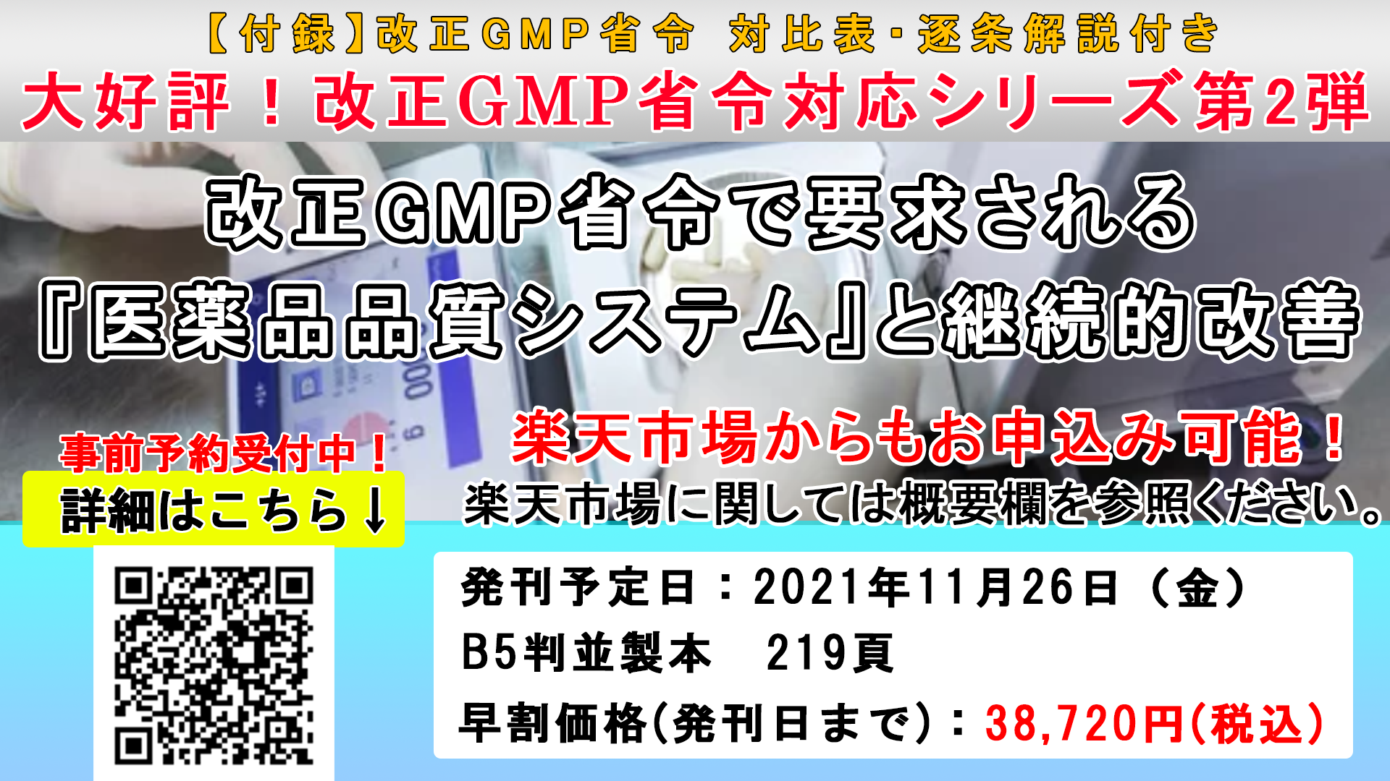


Slide 25


Slide 26


Slide 27


Slide 28


Slide 29
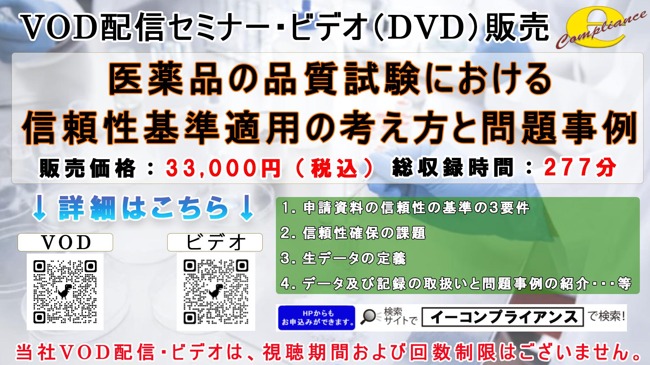

Slide 30

イーコンプライアンス

Slide 31


